Slide 1

Участие в муниципальном конкурсе педагогов- наставников «Лучший педагог- наставник Нерчинского района 2021»

Slide 2

Муниципальное бюджетное дошкольное образовательное учреждение общеразвивающего вида детский сад №5
Воспитателя
Лупынис Ольги Ивановны

Slide 3

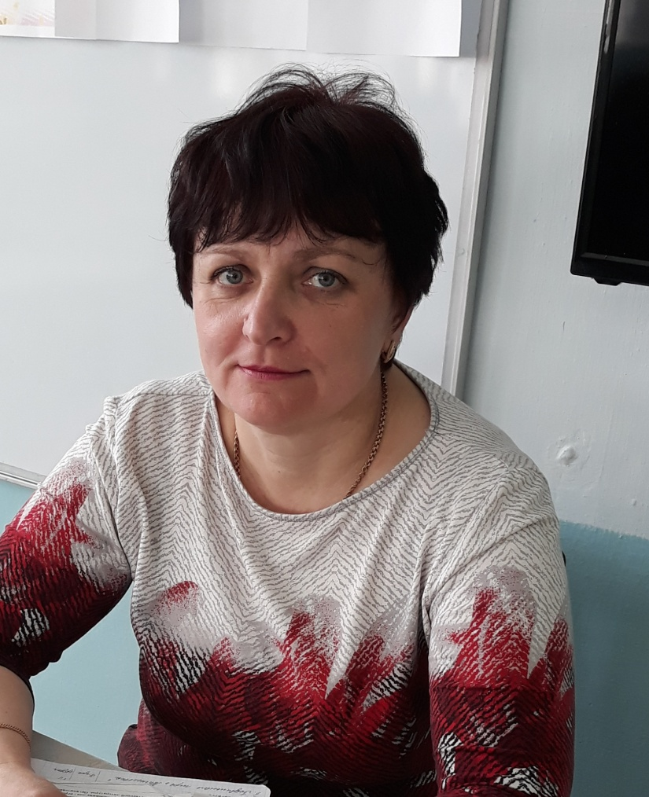
Лупынис Ольга
Ивановна
МБДОУ№5 г.Нерчинск

Slide 4

Моё кредо:
Принять любого ребенка таким , какой он есть , понять его и помочь ему достичь тех вершин, на которые он способен.
Мой девиз:
«Педагог- он вечно созидатель.
Он жизни учит и любви к труду.
Я педагог, наставник, воспитатель.
За что благодарю судьбу».

Slide 5
Эссе
Если вы удачно выберете труд и вложите в него свою душу , то счастье само отыщет вас.
К.Д.Ушинский.
В мире очень много профессий, все они нужные и интересные.Но каждый человек должен выбрать ту, которая бы радовала его и приносила удовольствие.
Моя профессия-воспитатель детского сада .Эта профессия заставляет меня забыть все проблемы, ощущать себя всегда здоровой,энергичной и всегда находиться в мире сказочного детства.
Детский сад- удивительный мир, в котором обитают удивительные создания. Самая добрая ,доверчивая, чистая ,простая душа ребенка вовлекает в общение и желание работать с ним. При работе с детьми всегда кажется, что время летит незаметно.
Работая педагогом, понимаешь, что все дети индивидуальны, и ты, как педагог, должен найти ключик к каждому ребенку. А обмануть их невозможно. Для меня моя профессия- это возможность постоянно находиться в мире детства. Особенно осознаёшь значимость профессии воспитателя, когда видишь распахнутые навстречу глаза детей, жадно ловящие каждое моё слово, мой взгляд и жест.Глядя в эти детские глаза, понимаешь, что ты им нужна, что ты для них целая вселенная.

Slide 6
Воспитатель должен творчески работать, применять инновационные технологии в работе, быть энергичным, талантливым, молодым душой, создавать уют, тепло и комфорт каждому ребенку, обладать высоким терпением. Только тогда детский сад может превратиться «в островок счастливого детства».
Необходимые качества современного воспитателя- терпеливость, доброжелательность, толерантность, начитанность, эрудированность. Ведь воспитателю приходится работать не только с детьми, но и с родителями. В своей работе я стремлюсь спланировать день так, чтобы детям некогда было скучать. Воспитателю приходится выступать в разных ролях: он для детей и учитель, который всё знает, всему учит, и товарищ по игре, и вторая мама, которая всё поймет и поможет в трудную минуту.
Я стараюсь быть для детей другом, к каждому найти свой подход, понять индивидуальность каждого, чтобы не только дать им новые знания о жизни, но и воспитать положительное отношение к окружающему миру, к самому себе. И надеюсь, что мои воспитанники вырастут грамотными, образованными и достойными людьми. Ведь начало в жизнь детям дают родители, но сделать второй шаг помогаю им я- воспитатель.

Slide 7
Общие сведения

Slide 8

1.ФИО: Лупынис Ольга Ивановна
2.Дата и год рождения:21.08.1968
3.Место рождения : Украина,
Тернопольская обл.,
Козовской р-н, ,с.Потик
4.Адрес проживания : Забайкальский край, Читинская обл., г.Нерчинск, ул.Дорожная,д.12,кв.13
5.Должность:воспитатель МБДОУ детский сад общеразвивающего вида №5 г.Нерчинск,ул.Дорожная,10 телефон 5-00-21
7.Общий педагогический стаж:
15 лет, стаж работы в МБДОУ детский сад общеразвивающего вида №5 : 6 лет

Slide 9
Образование: высшее
название | Специ-альность | квалификация | год | Вид получаемого документа
Львовский ордена Ленина госуниверситет им. И.Франко | Русский язык и литература | Филолог. Преподаватель русского языка и литерату-ры | 1990 | Диплом ТВ №813111

Slide 10
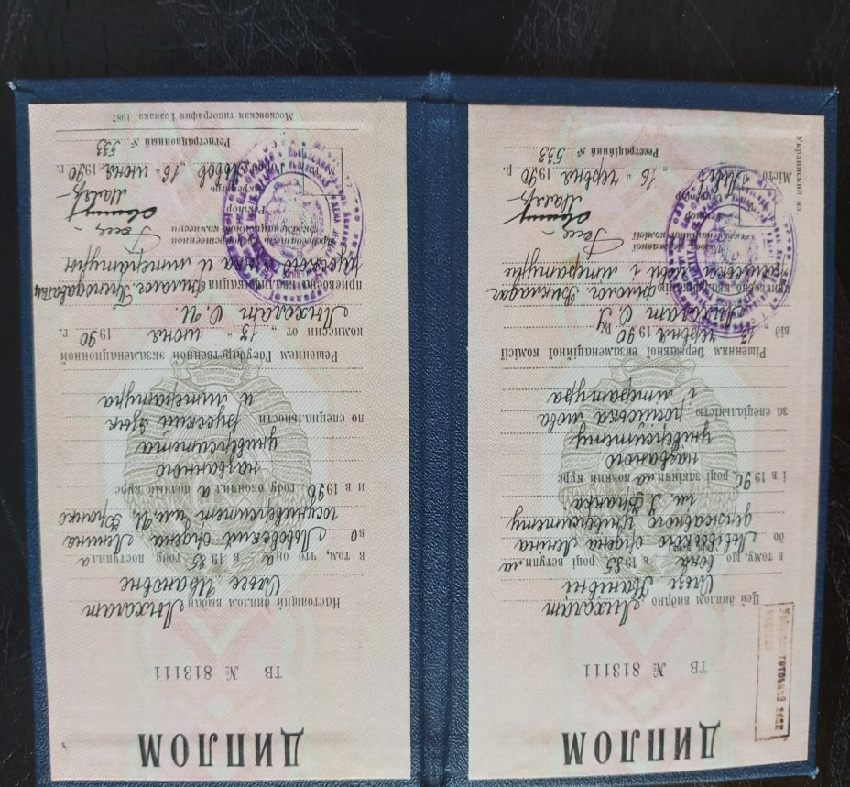
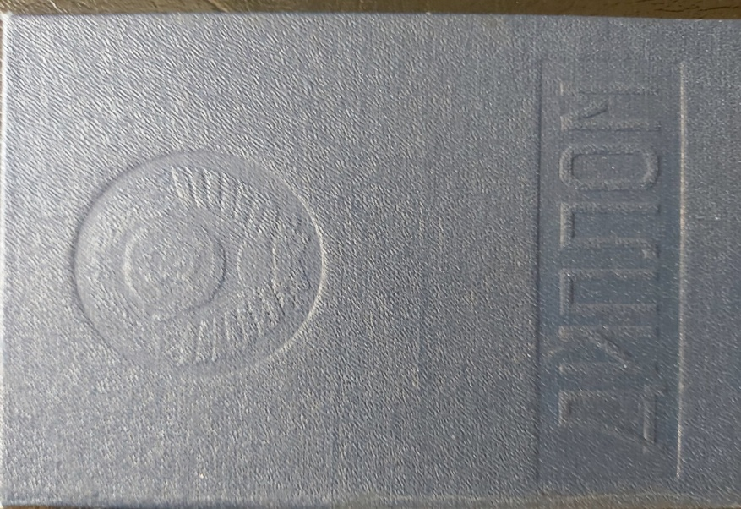
Лупынис (Лыхолат) О.И

Slide 11
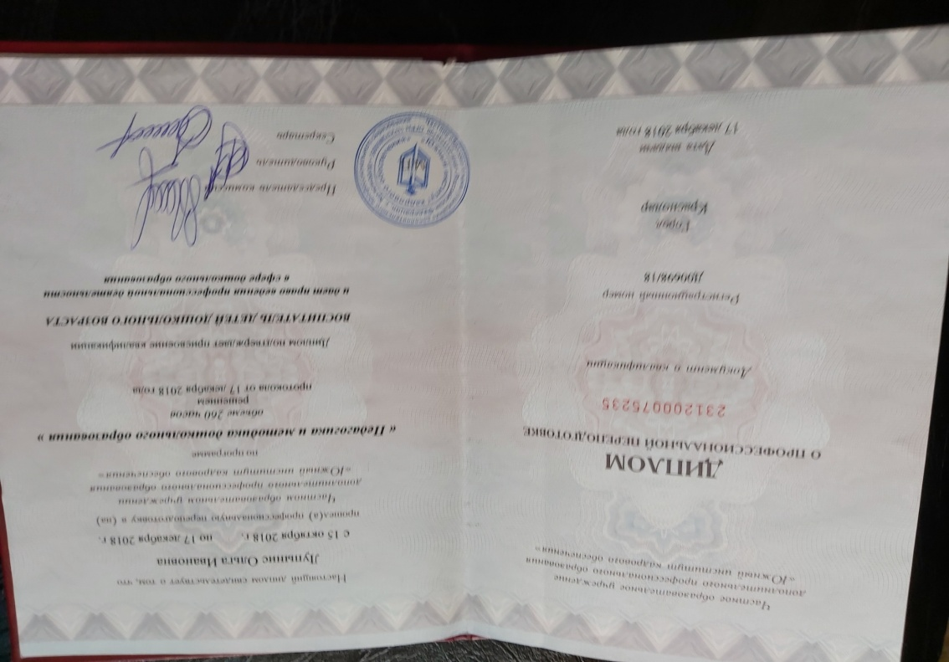

Профессиональная переподготовка
2019г.
Присвоена квалификация: воспитатель детей дошкольного возраста

Slide 12
Повышение квалификации:
-2014г.-Забайкальский краевой институт повышения квалификации и профессиональной переподготовки работников образования. Программа «Обновление содержания дошкольного образования»-108ч.-удостоверение.
-2017г.Педагогический колледж г.Сретенска Забайкальского края по дополнительной профессиональной программе:
«Обновление содержания дошкольного образования в соответствии с ФГОС»-108ч.-удостоверение.
-2020г.Общество с ограниченной ответственностью «Верити» г.Москва по программе «Инновационные педагогические технологии в ДОУ в соответствии с ФГОС».-72ч.-удостоверение.

Slide 13
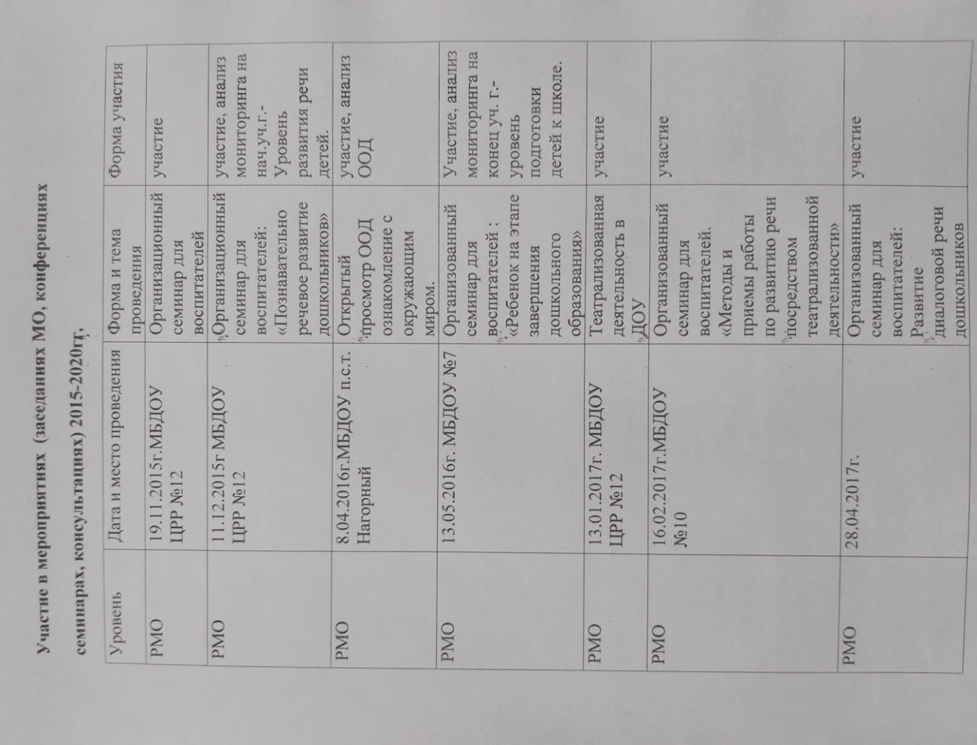

Slide 14
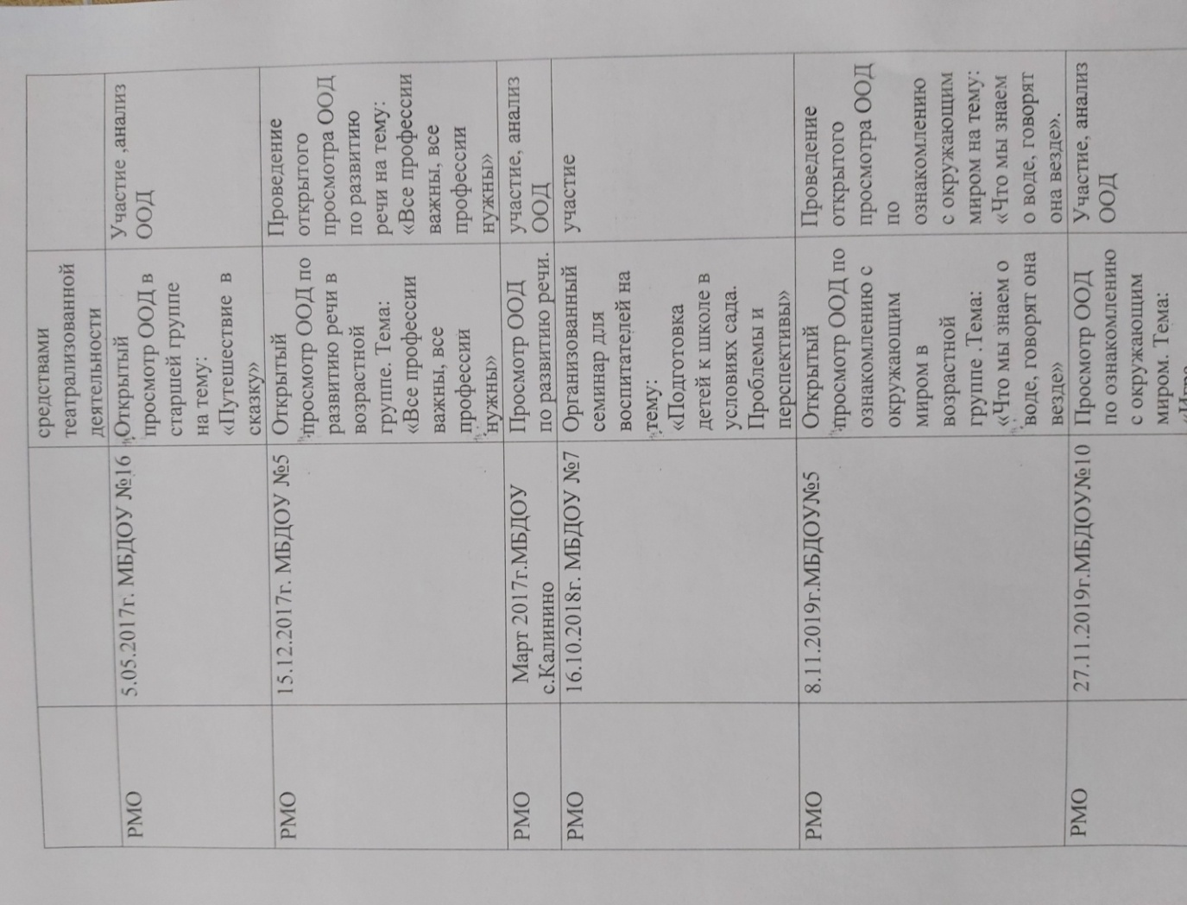
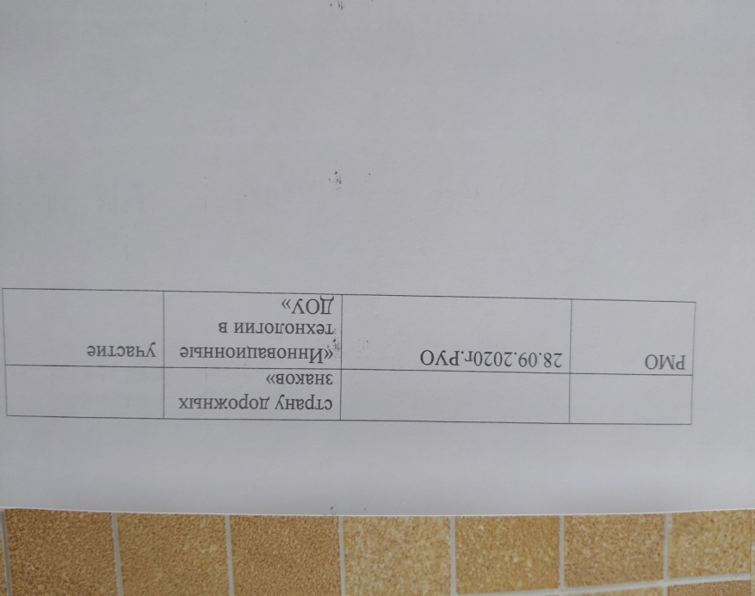

Slide 15
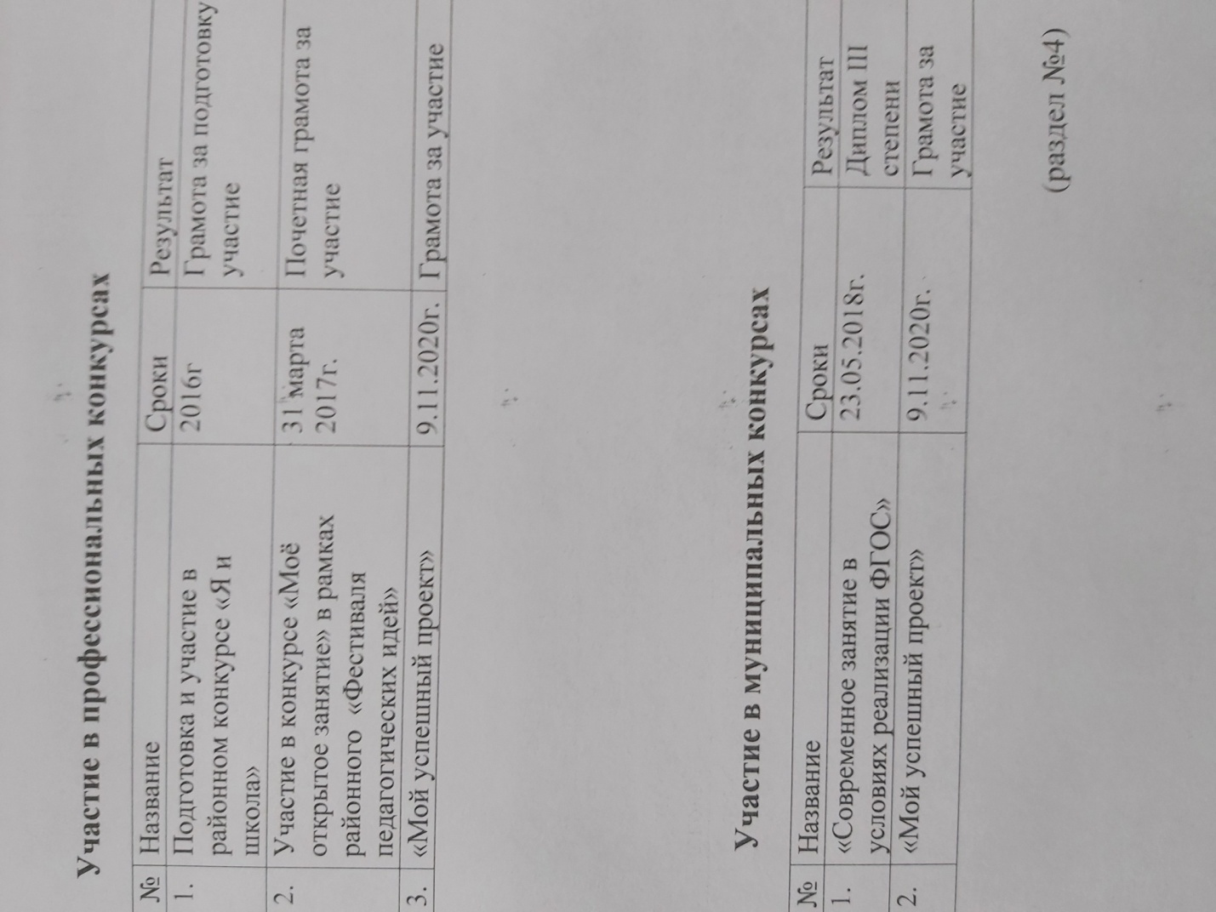

Slide 16
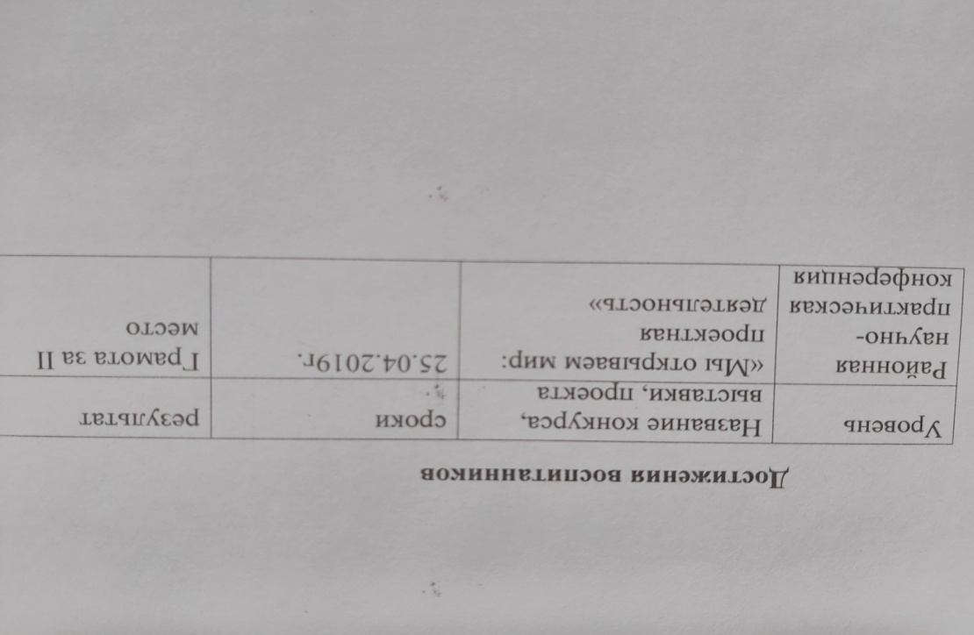

Slide 17
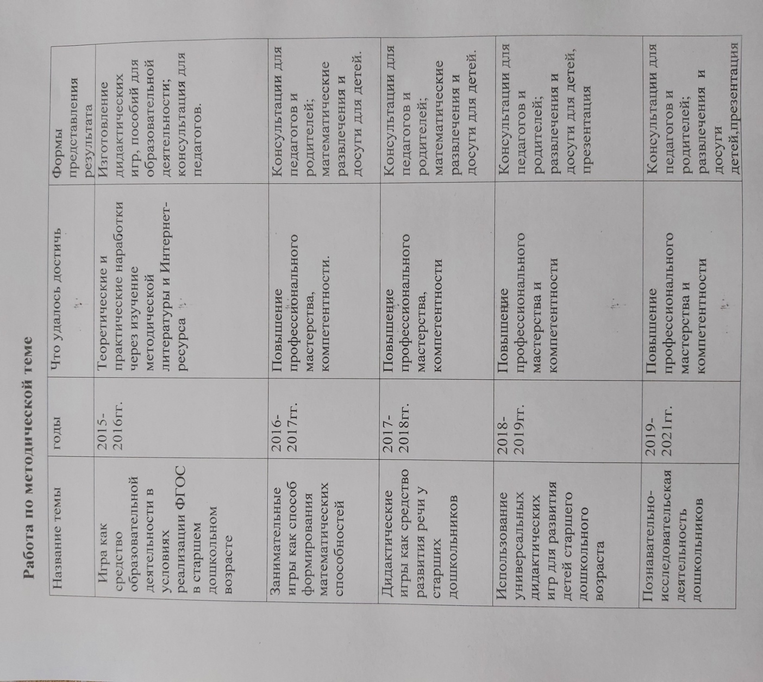

Slide 18
Мои сертифицированные документы

Slide 19
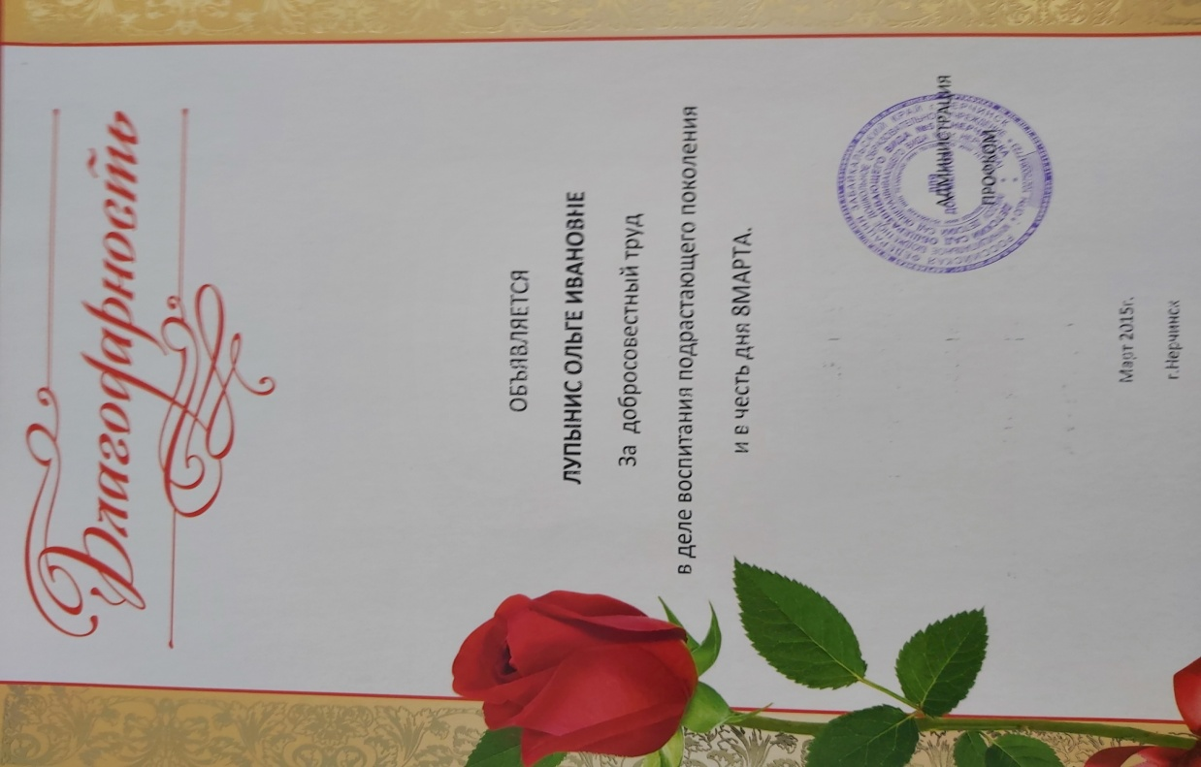
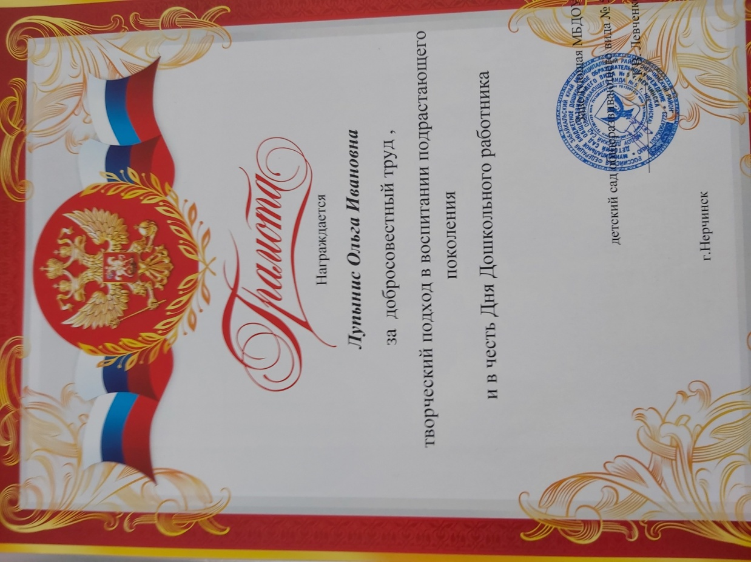

Slide 20
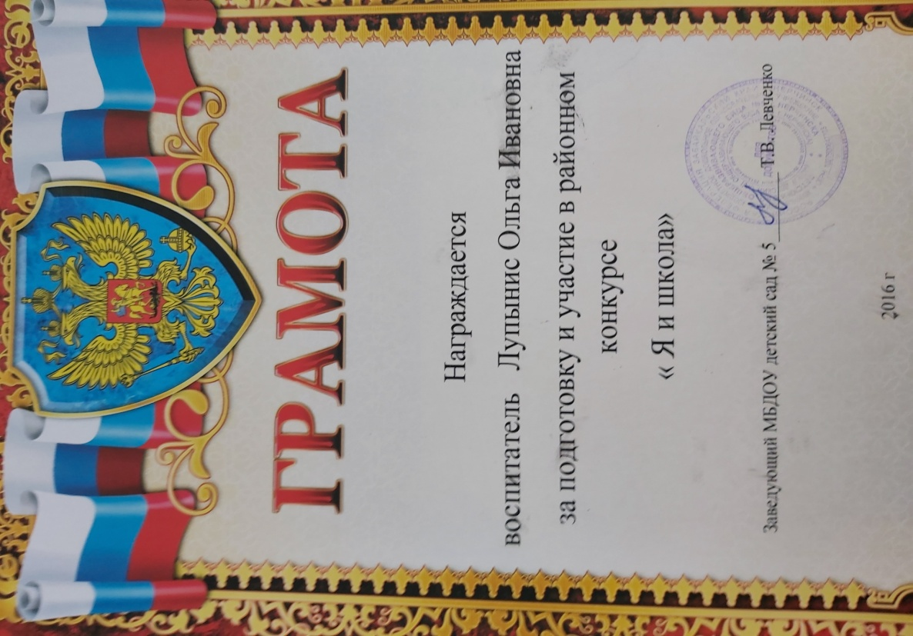
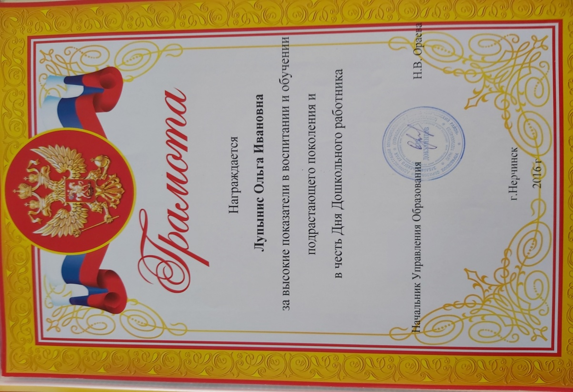

Slide 21
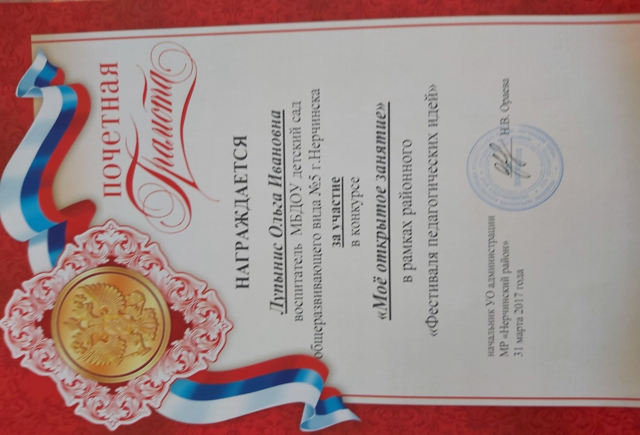
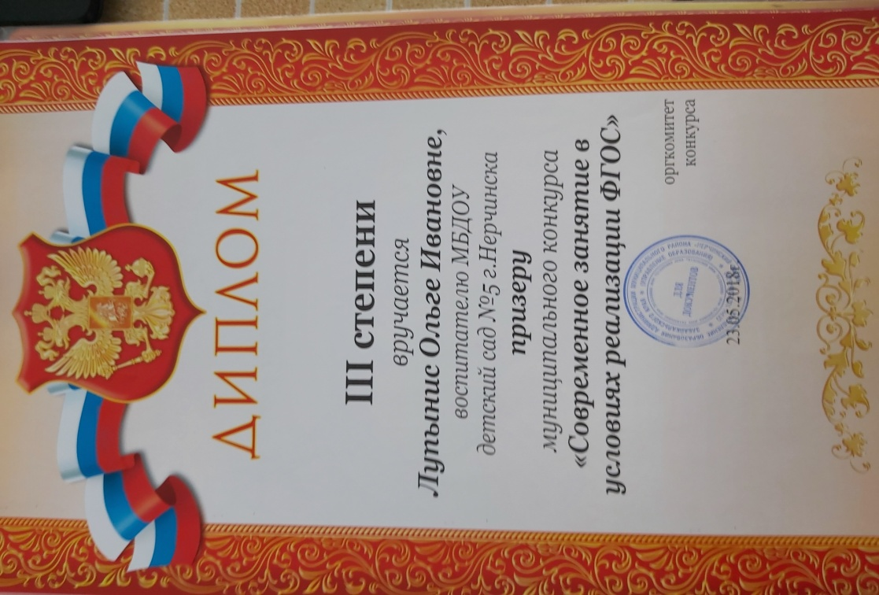

Slide 22
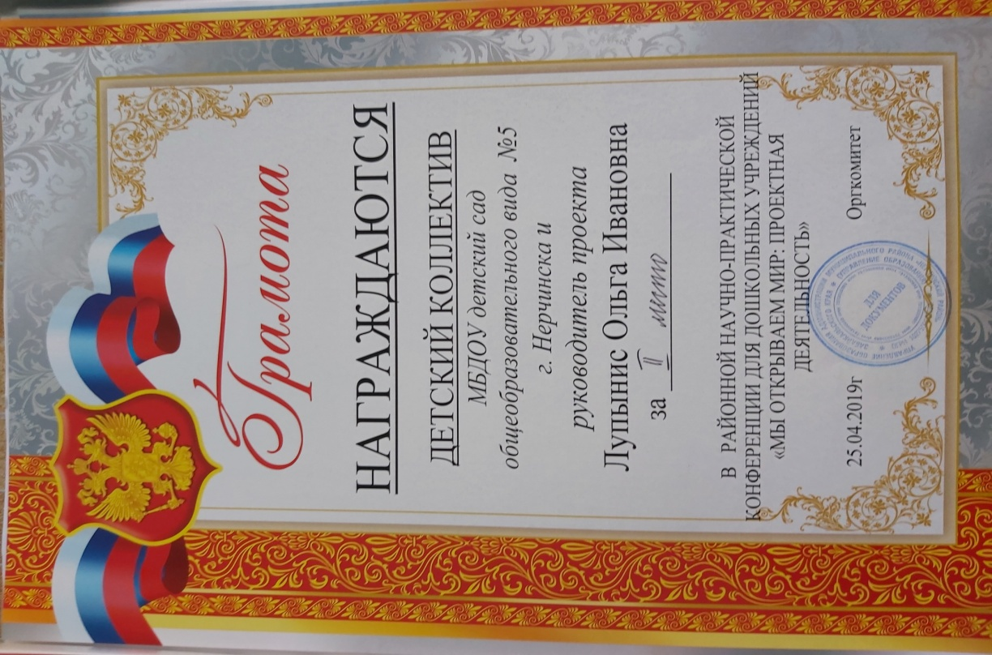
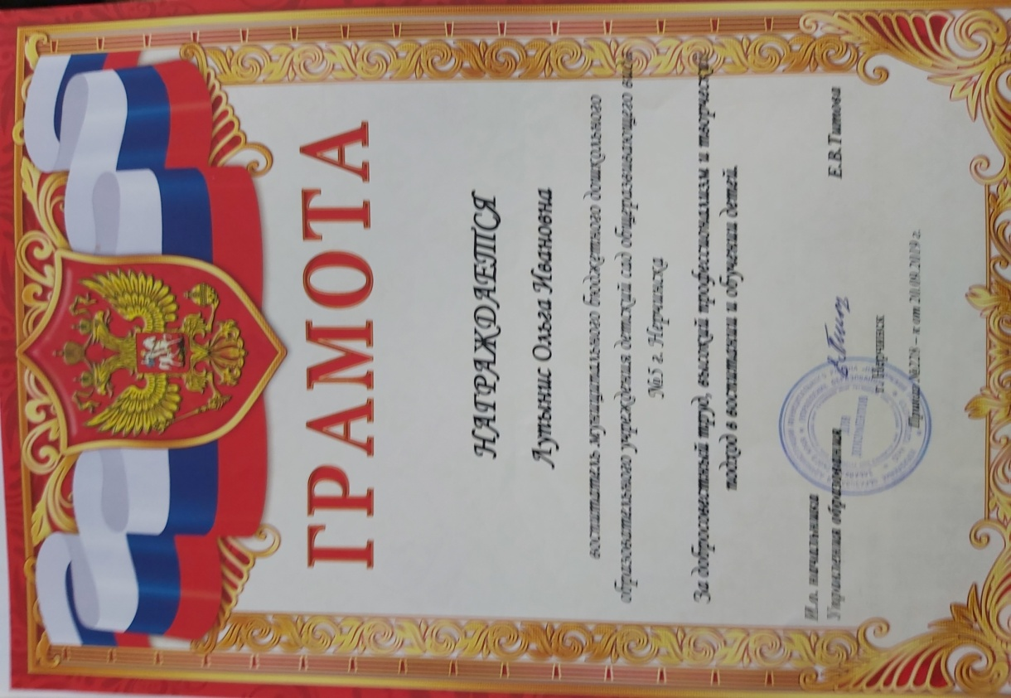

Slide 23
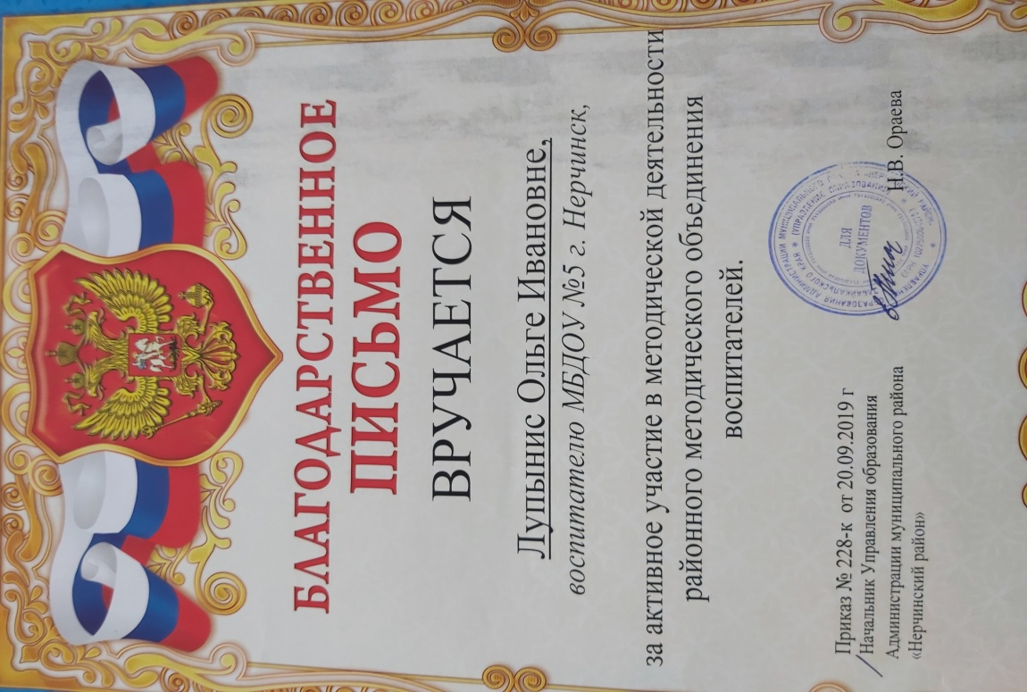
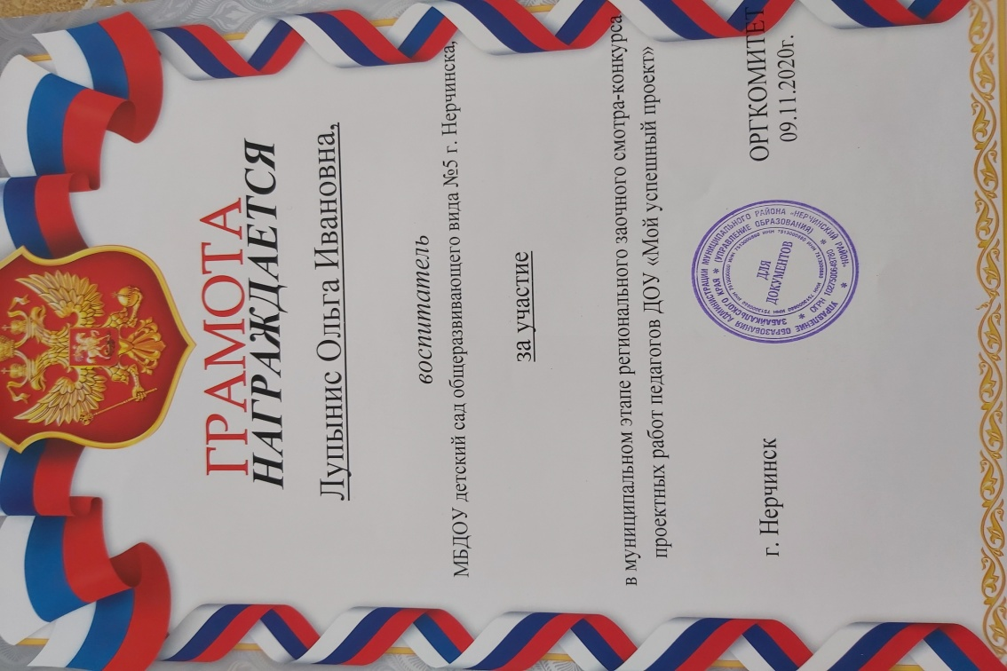

Slide 24
Педагогическая копилка

Slide 25
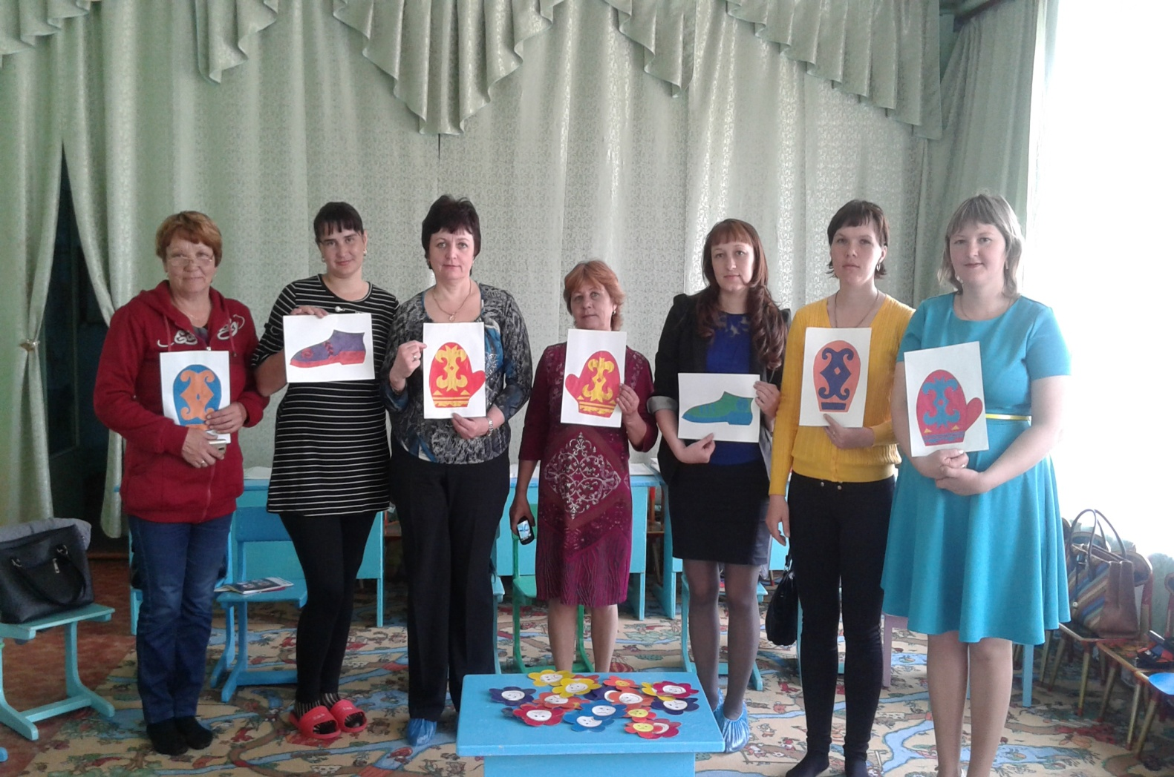
Участие в РМО

Slide 26
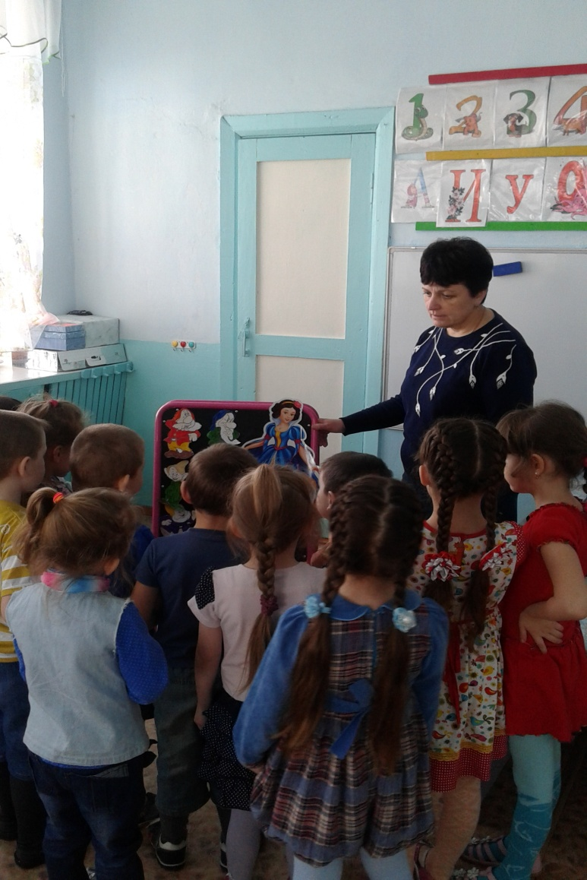
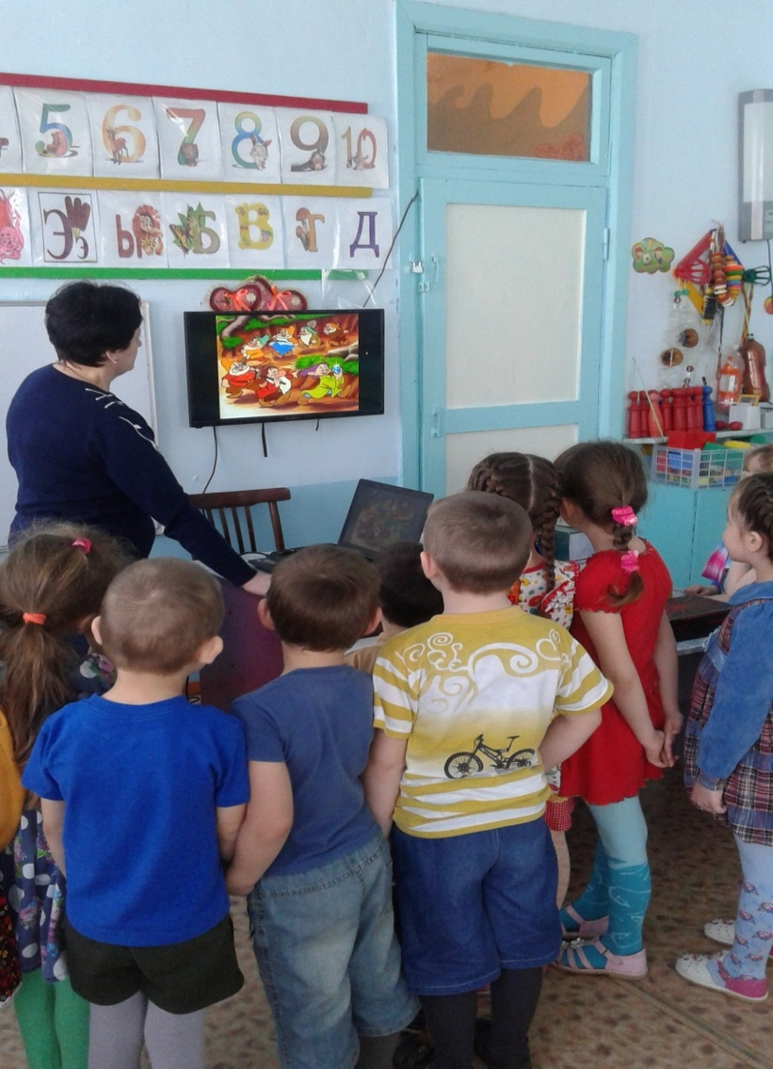
Открытый просмотр для воспитателей ДОУ№5.ООД.ФЭМП Тема: «В гости к Белоснежке».

Slide 27
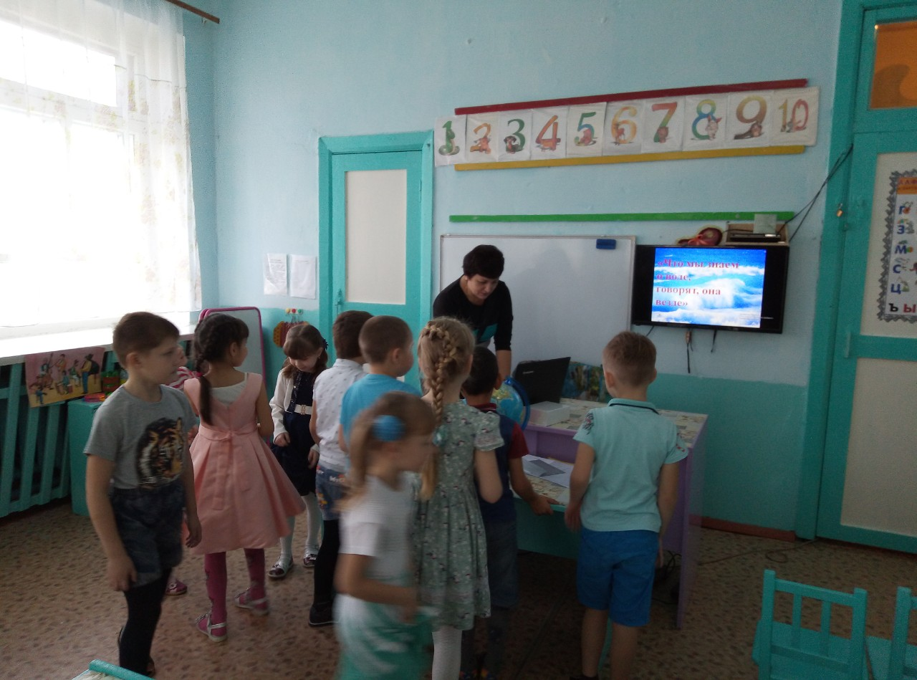
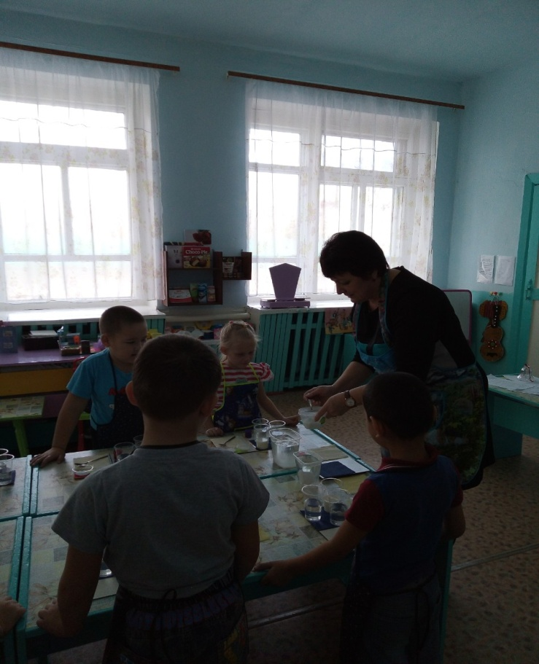
РМО.8.11.2019г. Открытый просмотр ООД по ознакомлению с окружающим миром. Тема: «Что мы знаем о воде, говорят ,она везде» (возрастная группа)

Slide 28
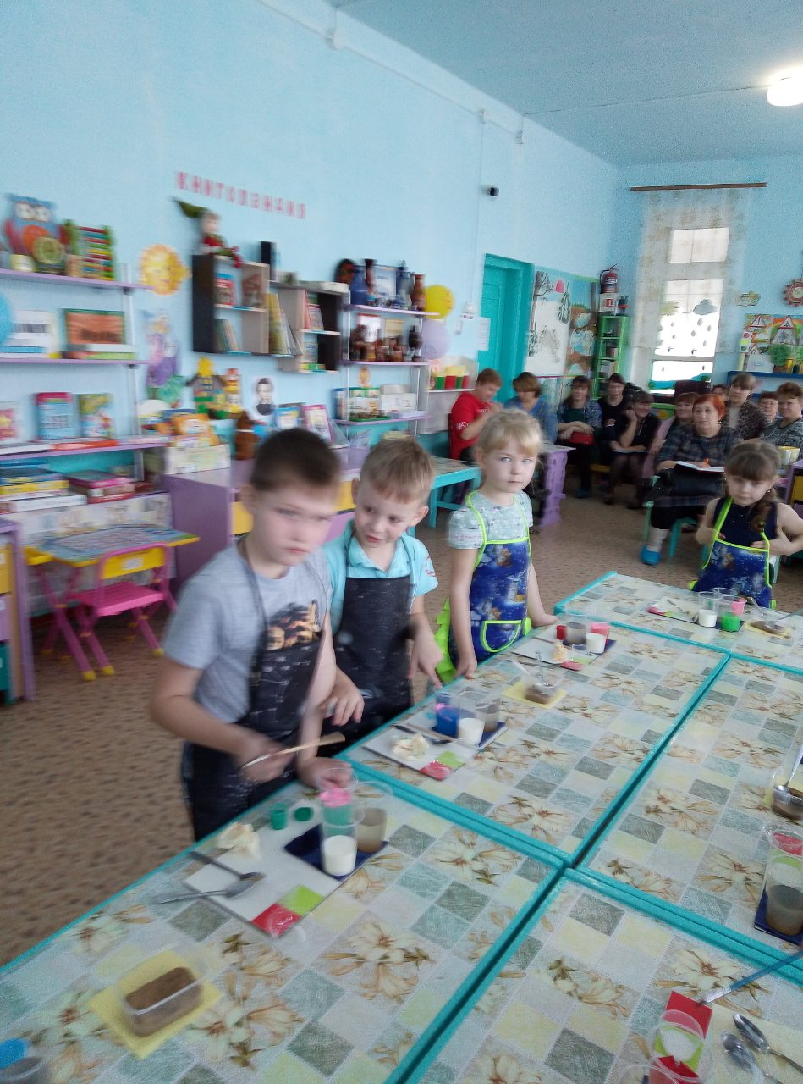
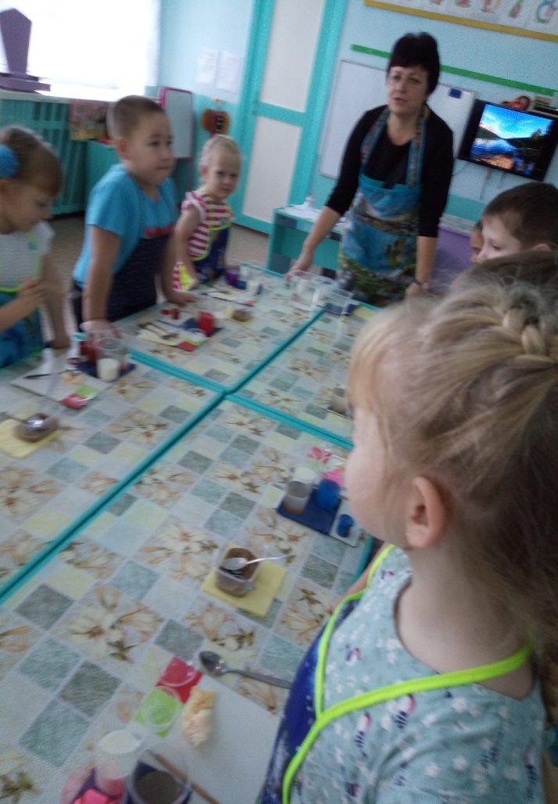

Slide 29
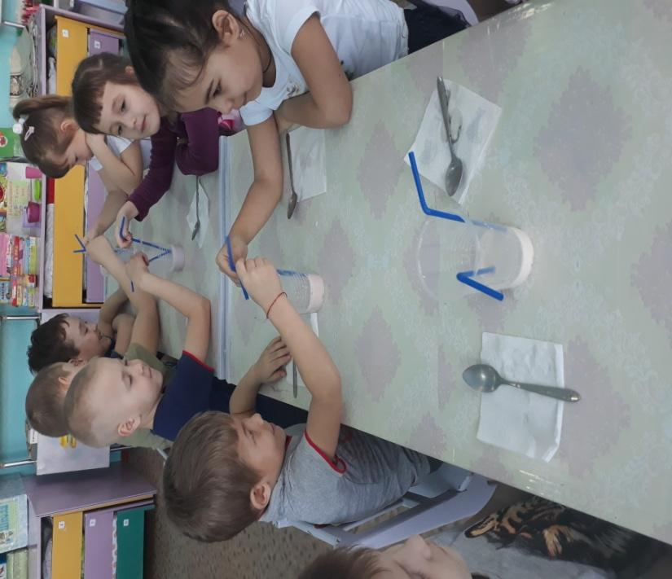
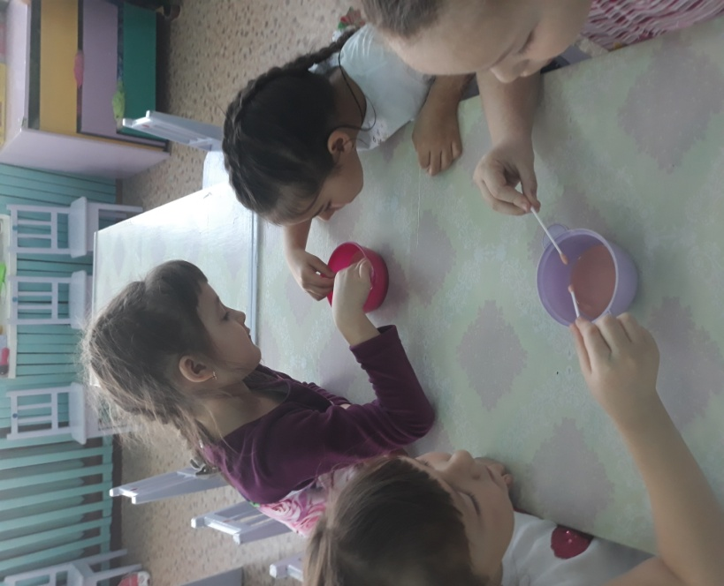
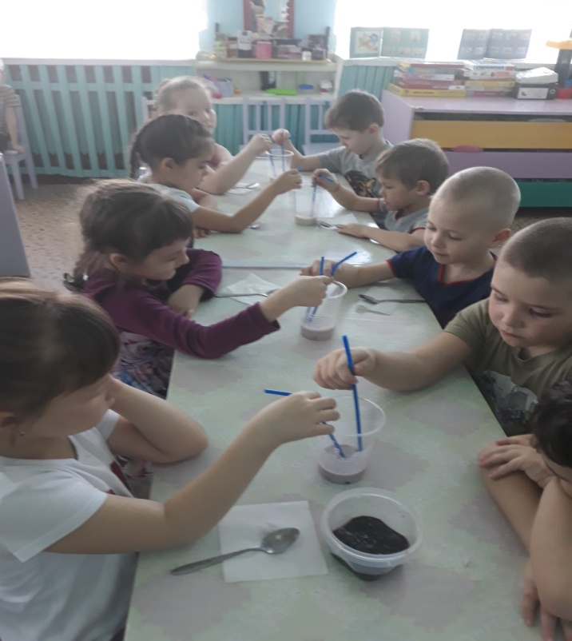
ПРОЕКТЫ
«Чудесный продукт молоко»

Slide 30
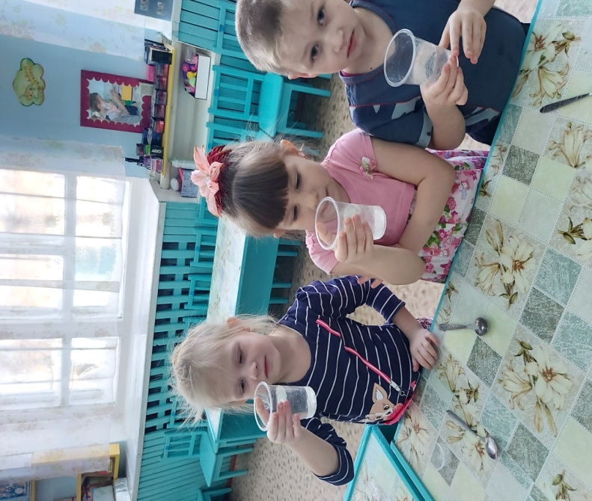
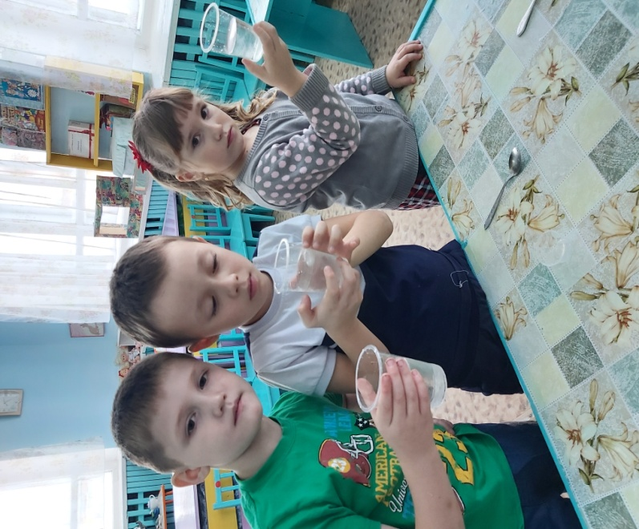

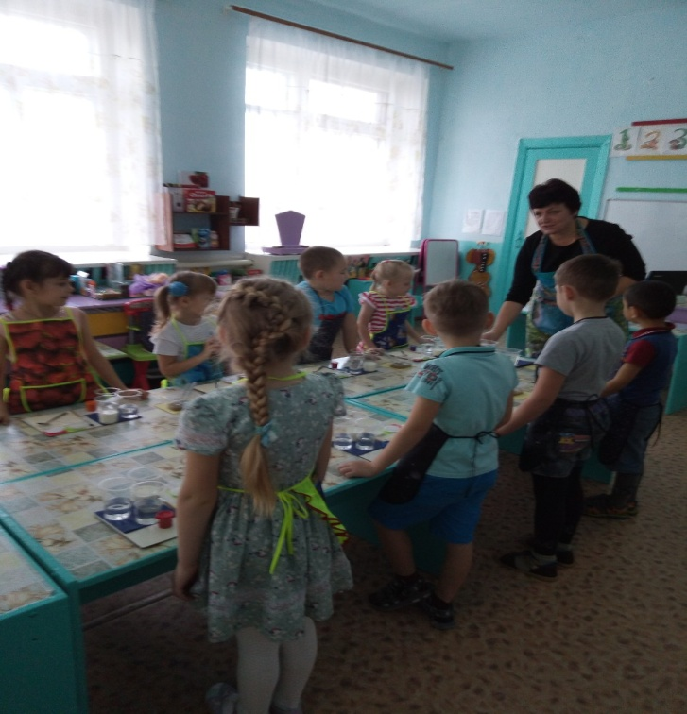
«Где вода, там и жизнь»

Slide 31
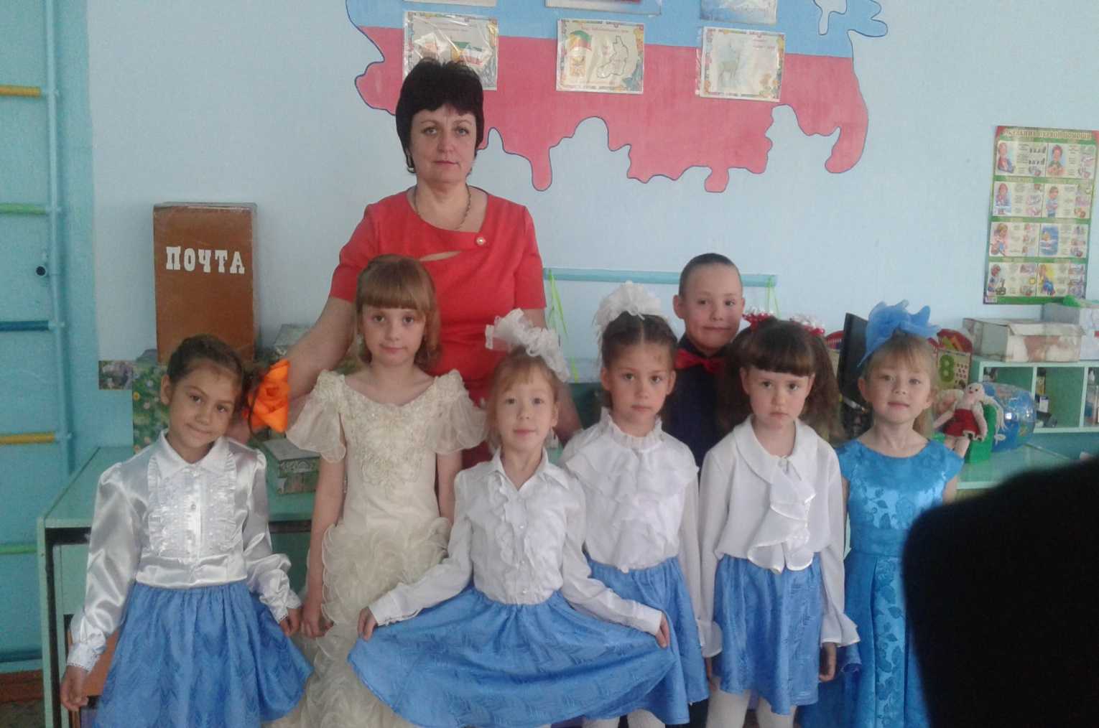
Праздники и развлечения

Slide 32
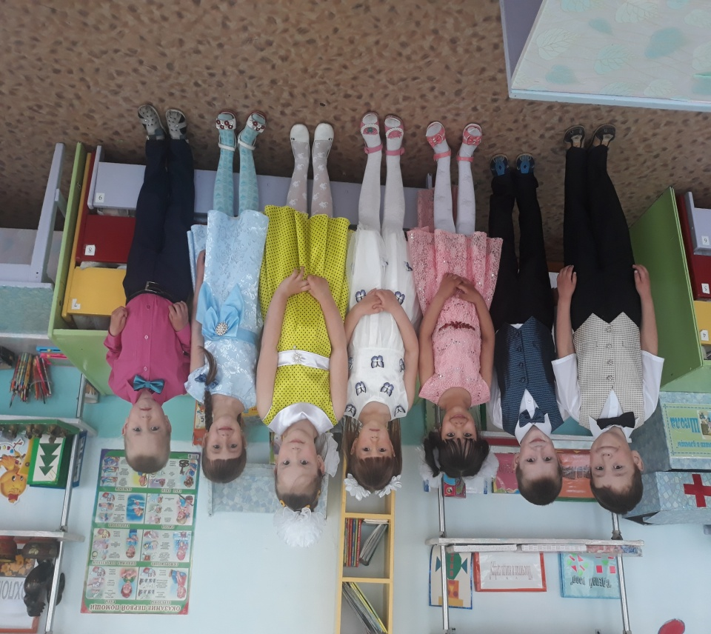
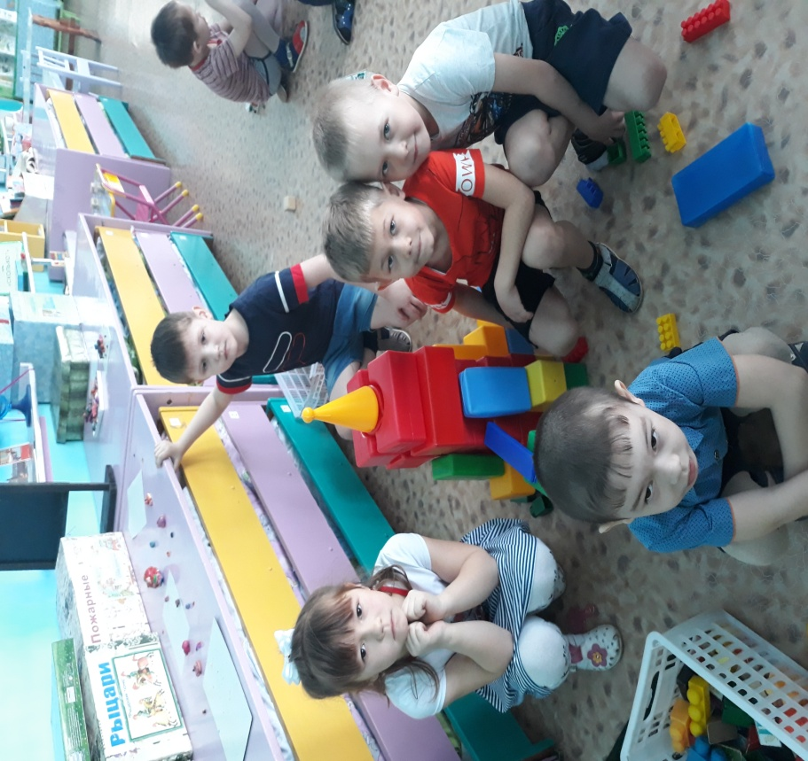

Slide 33
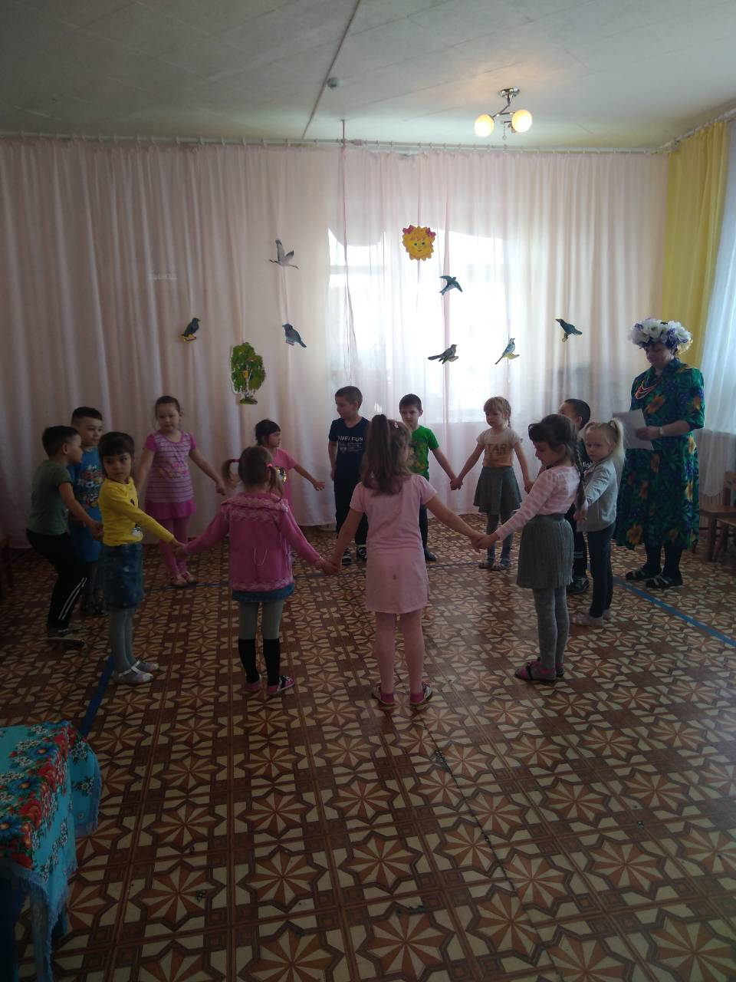
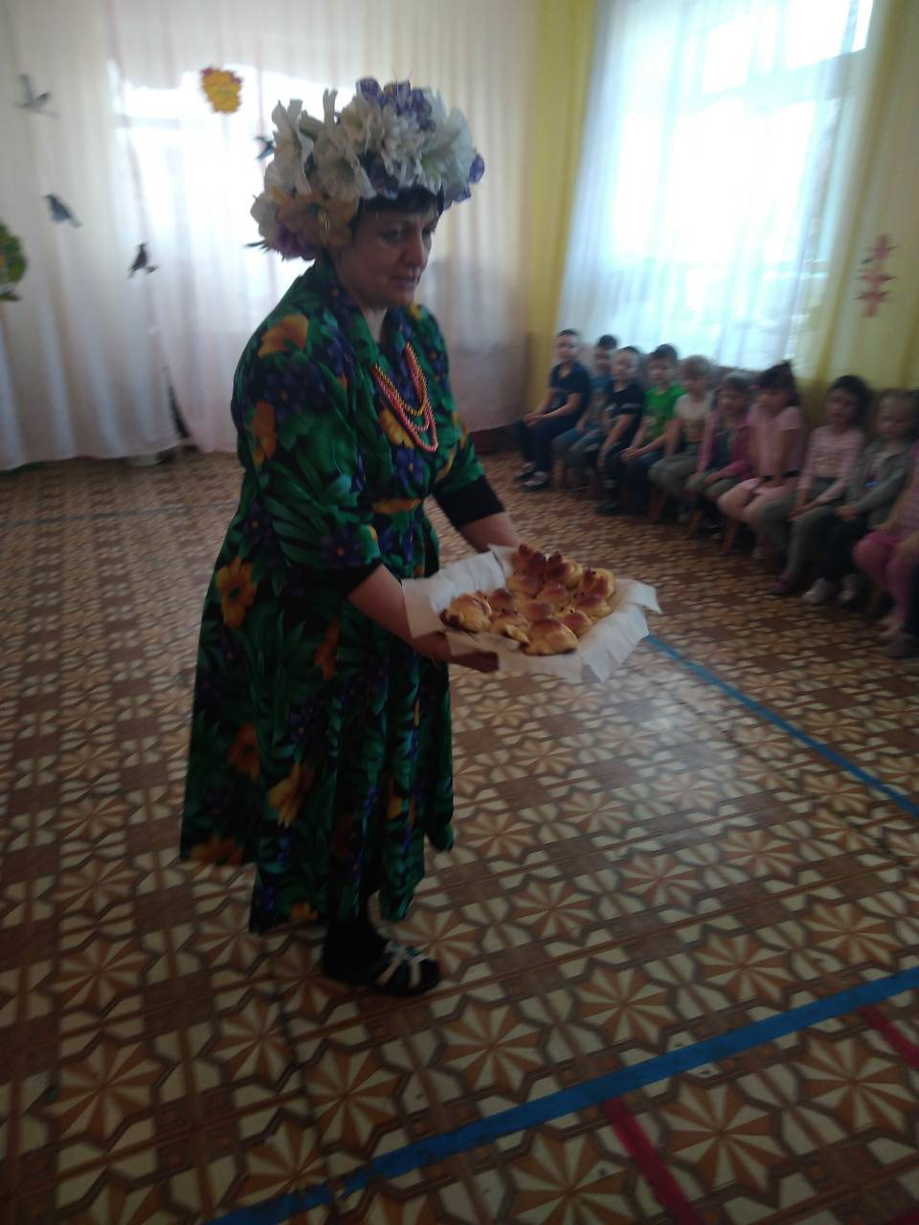
«Встречаем птиц»

Slide 34
Приложение

Slide 35

Проект «Где вода, там и жизнь»
«Мы никогда не узнаем ,насколько ценна вода ,пока не высохнет колодец» (английская пословица)
)

Slide 36
Цель проекта:
Расширять знания у детей о воде и ее свойствах, формировать экологическую культуру, бережное отношение к воде и водным ресурсам.
)

Slide 37
Задачи:
1.Совершенствовать знания детей о значении воды в жизни человека (вода – источник жизни, необходима для поддержания и обеспечения жизни человека);
-формировать представления о свойствах воды (это жидкость, может течь и переливаться; прозрачная, без цвета и запаха, принимает форму сосуда; не имеет цвета, но можно окрасить; является растворителем);
- познакомить с тремя агрегатными состояниями воды (вода – жидкое; снег и лед – твердое; пар – газообразное);
2.Развивать познавательный интерес, инициативность, самостоятельность, творческие способности детей.
3. Воспитывать бережное и экономное отношение к воде, водным ресурсам.
)

Slide 38
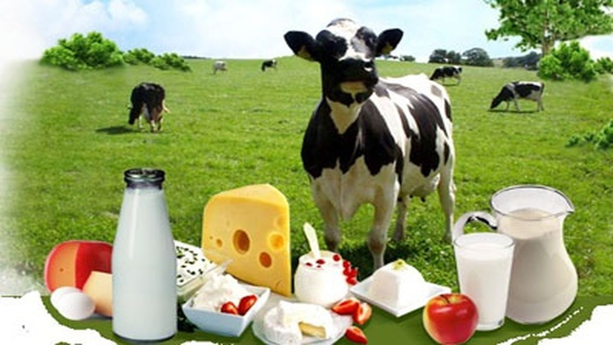
Проект: «Чудесный продукт молоко»

Slide 39

Цель проекта:
Сбор информации о молоке, как о необходимом и полезном продукте питания, анализ и обобщение полученных фактов

Slide 40
Задачи проекта:
1. Формировать у детей знания и понятия:
корова – домашнее животное, которое даёт человеку молоко; человек же в свою очередь ухаживает за коровой, заботится о ней, кормит её;
молоко необходимо человеку для здоровья и роста, т. к. в нём содержатся полезные вещества;
существует много продуктов, которые делают из молока: сметана, творог, масло, йогурт, майонез, сыр и др.
без молока трудно приготовить многие блюда (каши, молочный суп, блины, пироги и т. д.)
2.Развивать интерес, любознательность, познавательную мотивацию и творческую активность детей.
3.Воспитывать бережное отношение к животным, уважение к труду взрослых

